Slide 1
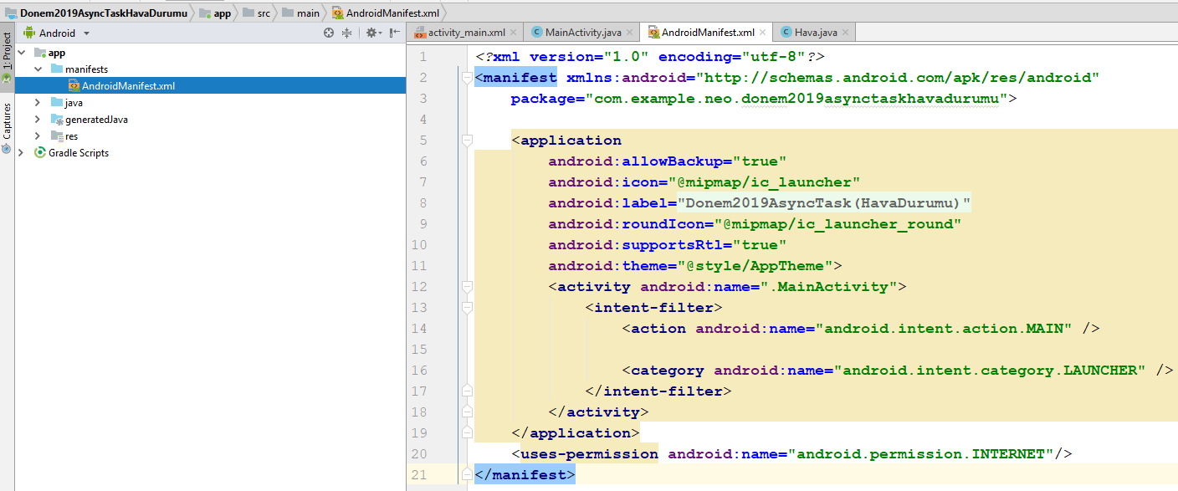
Hava Durumu Uygulaması-İzin
Uygulamamız internete bağlanmak için izin gerektirecektir. Bunun için yeni proje açtığımızda, AndroidManifest.xml dosyasına izin ifadesini eklememiz gerekir. Bunun application etiketinden önce veya sonrasına ekleyebiliriz.

Slide 2
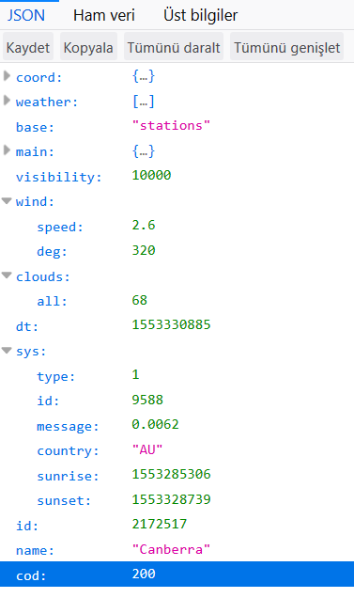
Hava Durumu Uygulaması – jsonCevabı
Bir web tarayıcıyla bu sorguyu çalıştırdığımızda, json cevabının ham hali yukarıdaki gibi
olmaktadır.
Bu verinin firefox tarayıcıda formatlanmış biçimi sağdaki gibidir(başka tarayıcılarda
jsoneditoronline.org gibi json editör sitelerine, json cevabını yapıştırarak aynı yapıyı
görebiliriz).

Slide 3
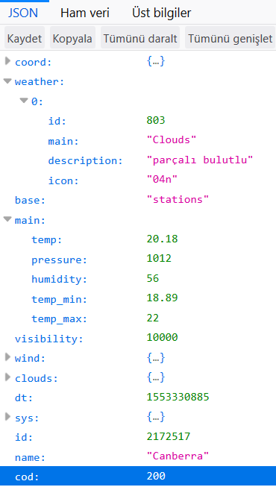
Hava Durumu Uygulaması – jsonCevabı
Uygulamamızda json cevabındaki bir şehre ilişkin veriyi inceleyip hangilerini
kullanacağımıza karar verebiliriz. Basitlik açısından aşağıdaki üç tanesini seçip,
tasarımı buna göre yapabiliriz. Bunlar;
resimleri seçerken kullanacağımız; ikon olan icon
hava durumunun açıklaması olan description
sıcaklık bilgisi olan temp’ dir.
Json ayıklama kısmında bu iki bilgiyi ayıklama işlemini yapmak üzere bu yapıyı
tekrar inceleyeceğiz.

Slide 4
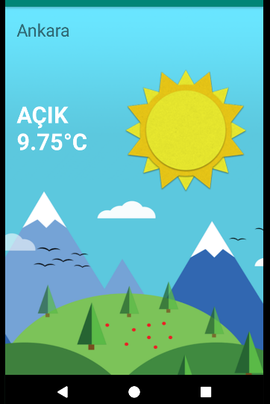
Hava Durumu Uygulaması-Görsel Tasarım
Uygulamamızın görsel tasarımı yandaki gibi olacaktır. Arka planda sabit bir resim olacaktır. Bu resmin üzerinde;
şehrin adını sol üstteki TextView’de,
hava durumunun açıklamasını(description) ve sıcaklığı(temp) alttaki TextView’de göstereceğiz.
sağda ise gösterilecek resmi(icon) gösterceğiz.
Buna göre RelativeLayout içinde activity_main.xml dosyamızı düzenleyebiliriz.

Slide 5
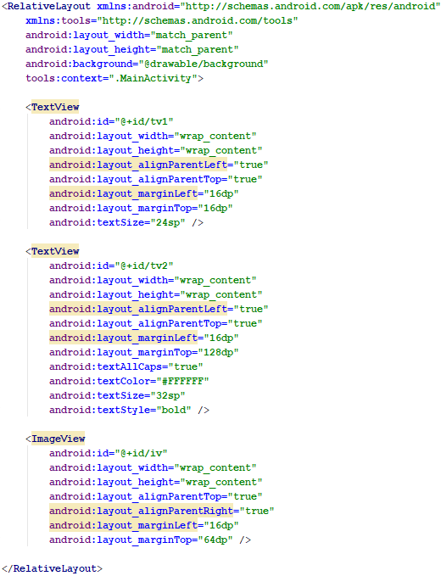
Hava Durumu Uygulaması-Görsel Tasarım
Önceki slayttaki açıklamalara göre activity_main.xml dosyamızı düzenlersek sağdaki biçimde olacaktır.

Slide 6


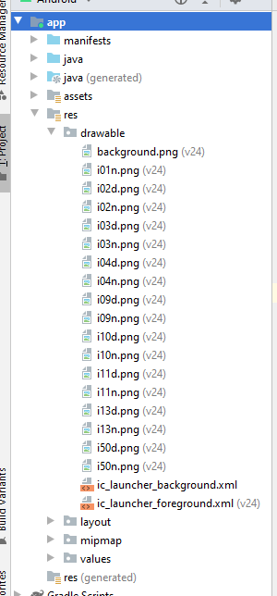








Hava Durumu Uygulaması-Görsel Tasarım
Uygulamamızda kullanacağımız resim dosyalarını drawable klasörüne atabiliriz. Bunlardan biri sabit arka plan resmi olacak, diğerleri ise hava durumu özet bilgisine göre gösterebileceğimiz resimler olacaktır.

Slide 7
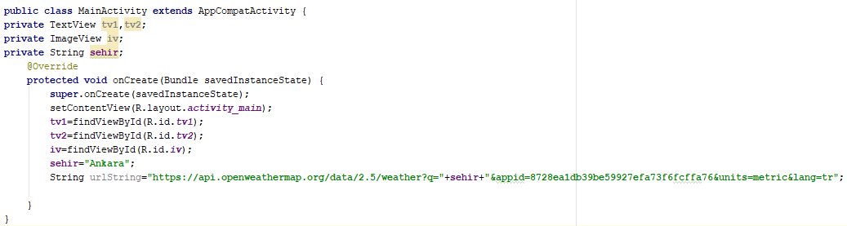
Hava Durumu Uygulaması- Değişkenler
Artık MainActivity.java dosyamızda activity_main.xml’deki görselleri tanıtabiliriz.
Bir diğer değişken olarak sehir isminde bir String tanımlayabiliriz. Daha önce internet tarayıcısında incelediğimiz url sorgu stringini de üç stringin uç uca eklenmesi biçiminde tanımlarız. Böylelikle sorguyu farklı şehirler için değiştirmek istediğimizde, sorgu stringini değiştirmek yerine sehir değişkeninin değerini değiştirmemiz yeterli olacaktır.

Slide 8
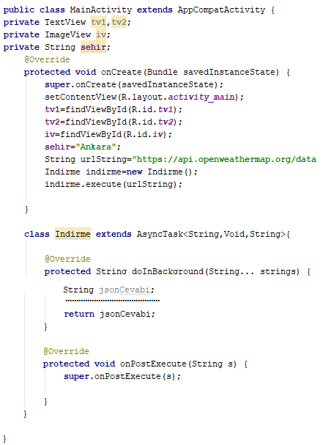
Hava Durumu Uygulaması-AsyncTask Yapısı
Bundan sonraki kısım ark planda yapacağımız indirme görevi için AsyncTask sınıfını extend eden bir sınıf tanımlamaktır.
Bu sınıfın adına indirme sınıfı deyip, MainActivity sınıfının içinde dahili bir sınıf olarak tanımlayalım.
görevi çalıştırırken (execute), sorgumuzun url stringini vereceğiz. Bu
doInBackground() metodunun kabul ettiği parametre tipidir: String
doInBackground() metodu çalışırken, publishProgress() metodunu kullanarak onProgressUpdate() metoduna bir değer (verinin yüzde kaçını indirdiğimiz gibi) göndermeyeceğiz. Dolayısıyla ikinci parametre tipi: Void
doInBackground() metodu bittikten sonra onPostExecute metoduna indirdiğimiz json cevabını(stringini) göndereceğiz. Dolayısıyla üçüncü parametre tipi: String

